Slide 1


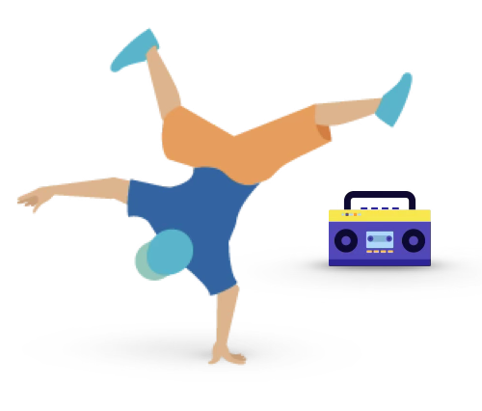
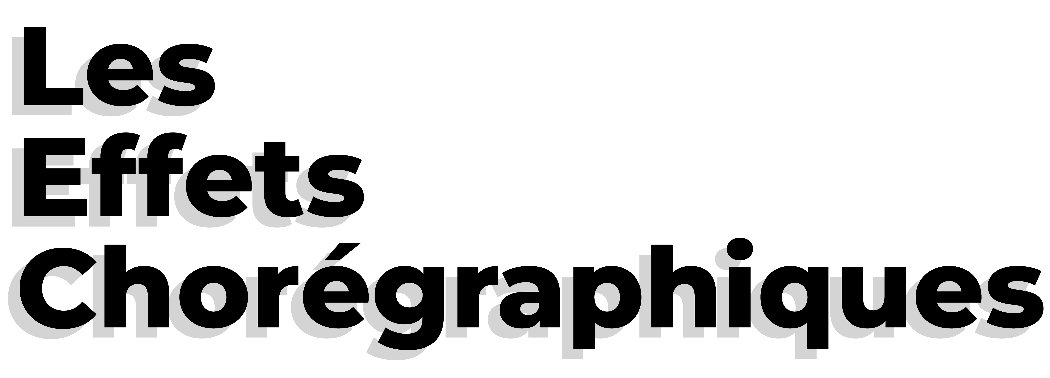



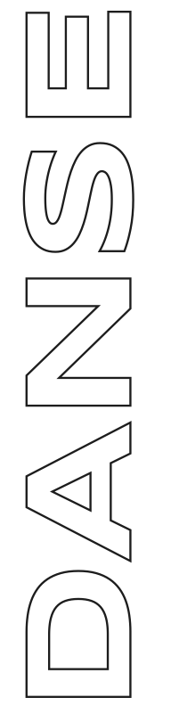




« De la pensée du chorégraphe au corps du danseur, jusqu’à l’émotion du spectateur. »

Slide 2



Un chorégraphe qui pense, un danseur qui exprime, un spectateur qui ressent.
Penser la danse (chorégraphe), l’exprimer par le corps (danseur), susciter l’émotion (spectateur).
Vos choix chorégraphiques sont importants
En danse, rien n’est fait au hasard : chaque geste, chaque position et chaque déplacement peut exprimer une émotion, raconter une histoire ou faire passer une idée.
Comme un réalisateur choisit ses plans pour guider le regard du spectateur, le danseur choisit ses mouvements pour faire ressentir quelque chose.
Vos choix chorégraphiques doivent donc représenter ce que vous voulez dire ou faire vivre à ceux qui vous regardent.
« La danse est le langage caché de l’âme » (Martha Graham)
=> votre corps parle à travers vos gestes.
MERCI
Ce diaporama doit tout à la confiance de deux compagnies.
La Cie Accrorap – Kader Attou nous a ouvert ses captations (Prélude IN, Transmission, The Roots) et nous a autorisés à y puiser les extraits qui illustrent ici chaque procédé.
La Cie Stylistik – Abdou N’gom a fait de même avec Résistances et Reverse – Se rêver, et est allée plus loin : au fil de nos échanges, la compagnie a filmé en studio des séquences conçues spécialement pour ce support.
Aux danseuses et aux danseurs des deux compagnies : vos gestes montrent ce que les mots peinent à décrire.

Slide 3


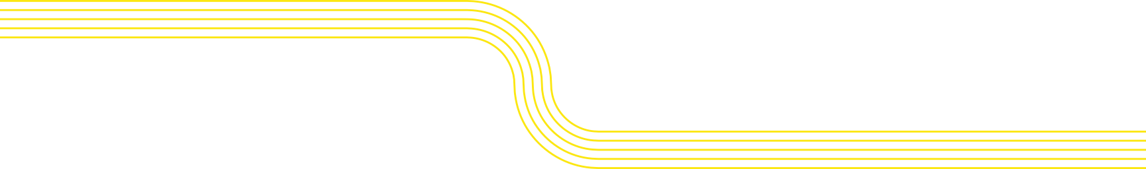

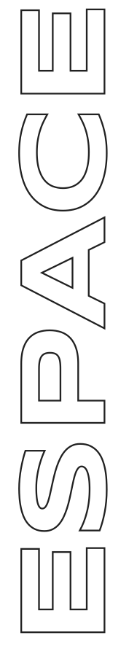



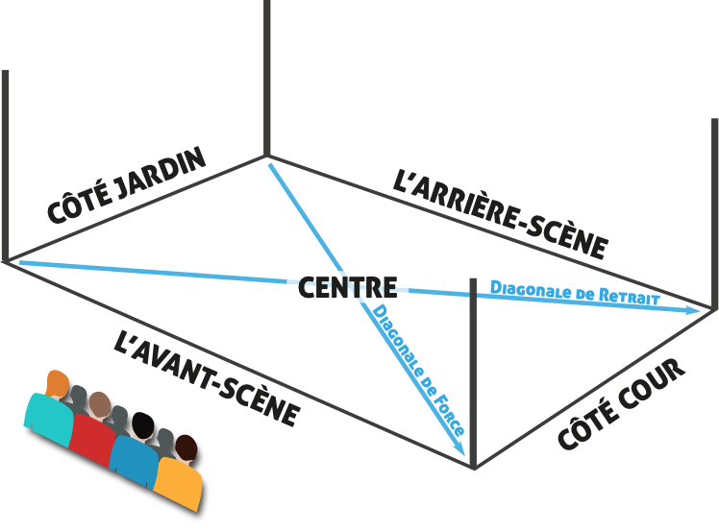






Slide 4



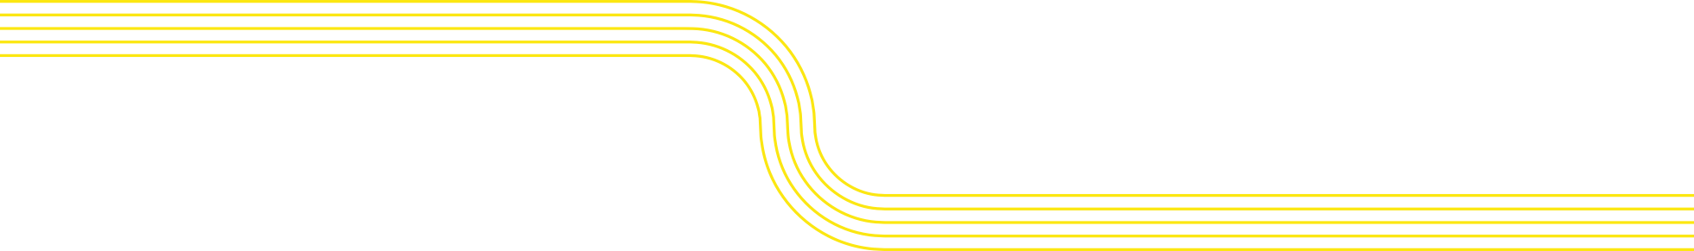
L’avant-scène
Crée un lien fort avec le public, donne une impression d’urgence ou d’adresse directe.

Slide 5

L’arrière-scène
Évoque le mystère, le passé, ou une présence en retrait.

Slide 6
Le centre de la scène
Point fort, attire tous les regards, souvent réservé aux moments importants.

Slide 7
Les côtés
(cour et jardin)
Peuvent symboliser des zones secondaires, un départ, une arrivée ou une attente.

Slide 8
Le haut de la scène
(élévation, sauts, portés)
Symbolise l’élévation, l’ambition, la légèreté.

Slide 9
Le bas de la scène
Peut représenter la fatigue, la soumission, la tristesse ou la peur.

Slide 10

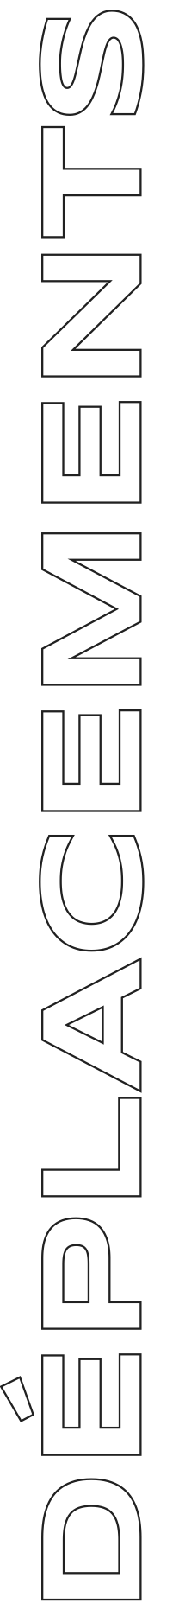

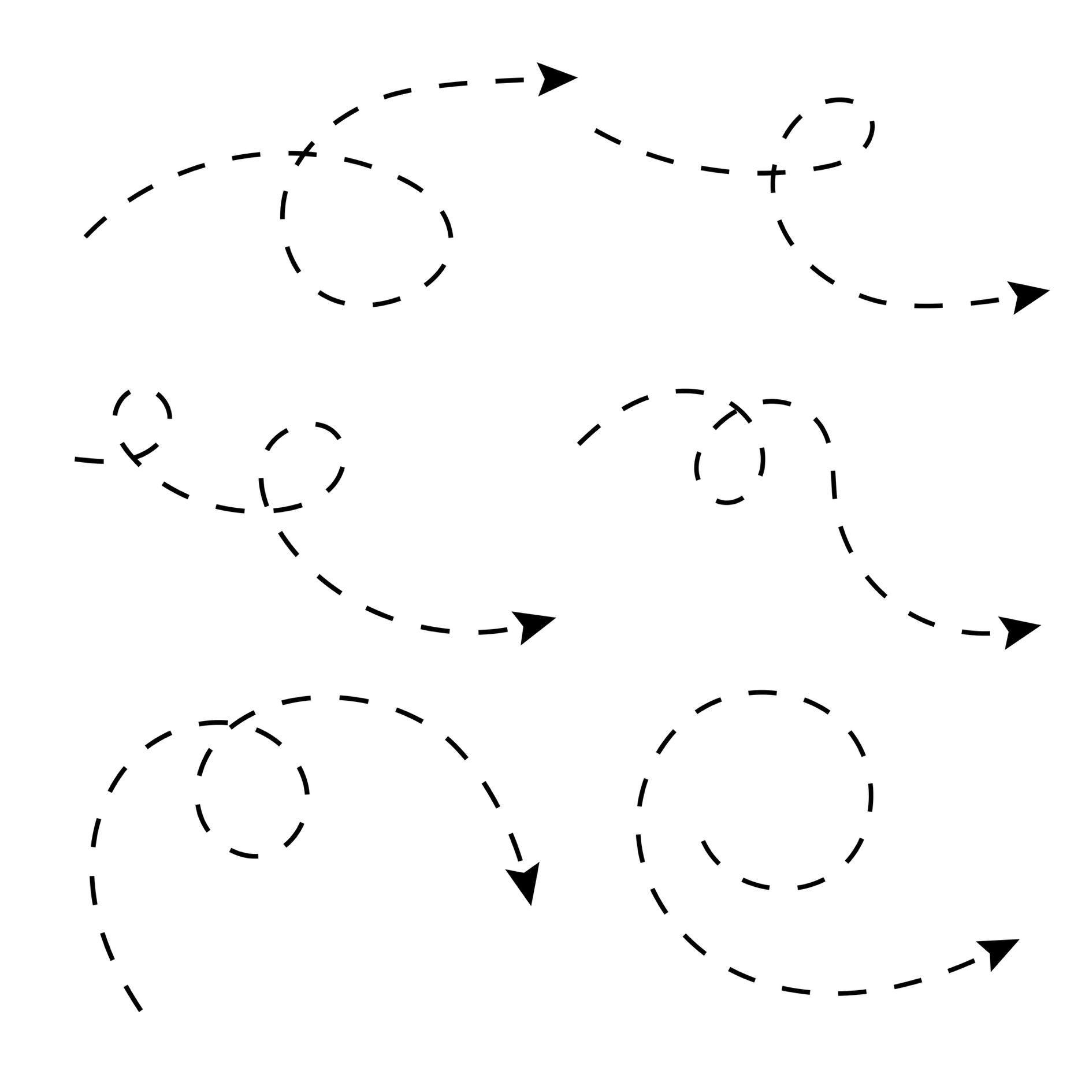



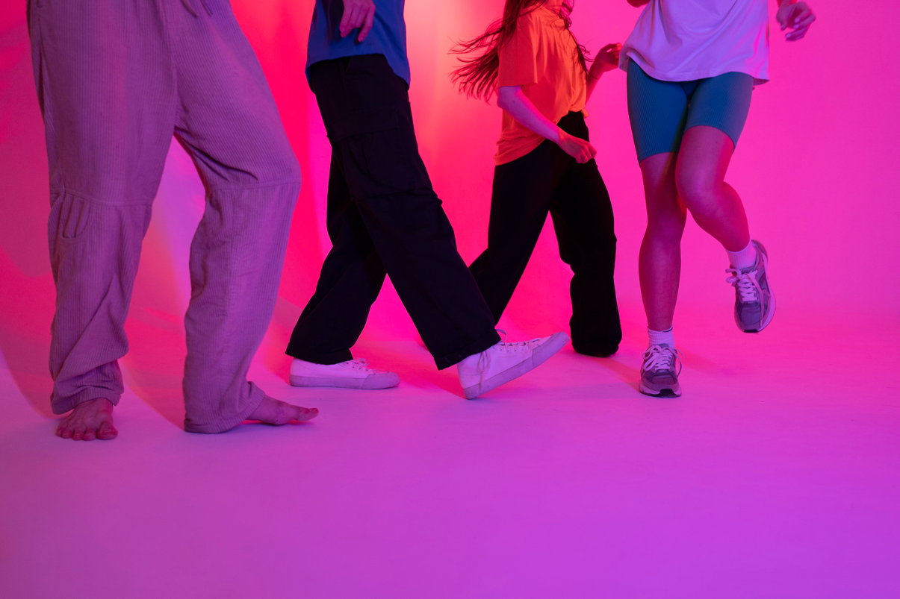
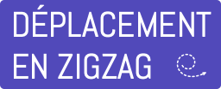






Slide 11
Trajet perpendiculaire
(droit devant)
Symbolise un objectif clair, une avancée déterminée.

Slide 12
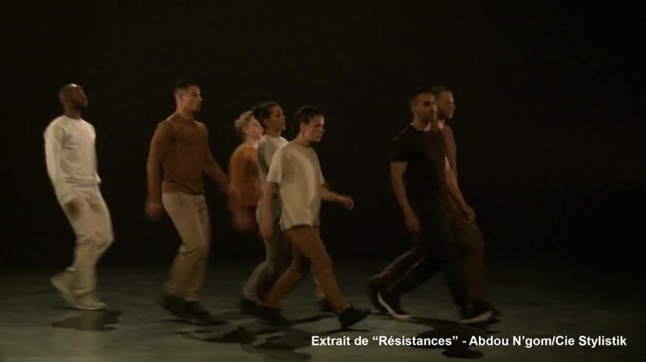
Trajet parallèle
Évoque la stabilité, l’uniformité, une relation sans croisement.

Slide 13
Déplacement de jardin à cour
(gauche à droite pour le spectateur)
Souvent associé au progrès, à une avancée positive.

Slide 14
Déplacement de cour à jardin
(droite à gauche pour le spectateur)
Peut évoquer un retour en arrière, une difficulté ou une régression.

Slide 15
Déplacement en zigzag
Représente l’hésitation, l’instabilité, le jeu ou la confusion.

Slide 16
Déplacement en diagonale
Donne du dynamisme, du relief, une impression de profondeur et d’élan.

Slide 17
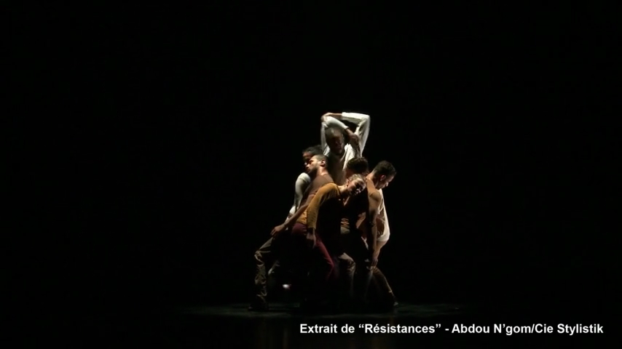
Déplacement vertical (du sol vers le haut ou inversement)
Exprime une élévation, une aspiration, ou au contraire une chute, une perte de contrôle.

Slide 18
Déplacement en cercle
Crée une impression de répétition, d’unité, de cycle ou d’emprisonnement.

Slide 19

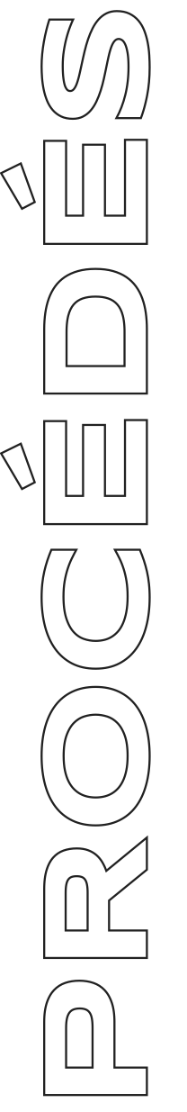












Slide 20
L’unisson
Tout le monde fait le même mouvement en même temps.
-> Symbole d’unité et de force collective.

Slide 21
Le canon
Un même geste est répété avec un décalage entre les interprètes.
→ Effet de coordination et d’écho

Slide 22
La répétition
Un geste ou une phrase revient plusieurs fois.
→ Insiste sur une idée, donne du rythme.

Slide 23
Le lâcher-rattrapper
Abandonner puis reprendre ensemble un morceau chorégraphique
→ Crée du suspense et de l’émotion.

Slide 24
Le question-réponse
Un mouvement ou une phrase est suivi d’un autre en réaction.
→ Crée un dialogue entre les artistes.

Slide 25
L’inversion
Un mouvement est fait à l’envers ou dans le sens opposé.
→ Surprend et apporte un effet inattendu.

Slide 26
La cascade
Reprises gestuelles faites de manière très rapprochée et accélérée (la « ola »)
→ Apporte du dynamisme et de la fluidité.

Slide 27
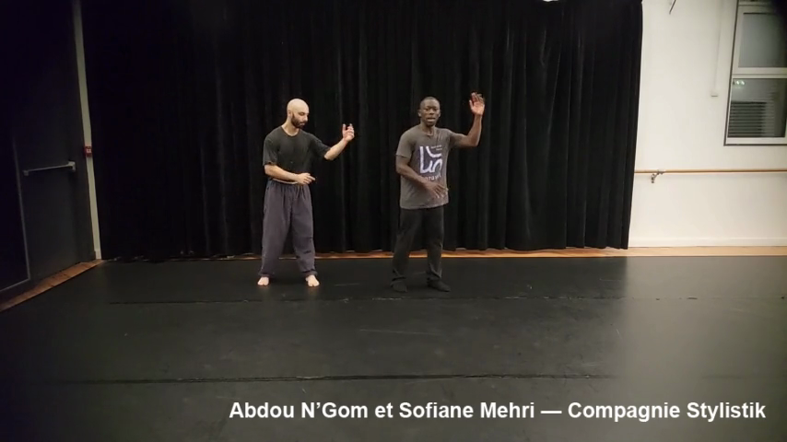
L’accumulation-soustraction
On ajoute puis on enlève des mouvements (A → A+B → A+B+C → A+B+C+D → A+B+C → A+B → A).
→ Cet effet symbolise en premier lieu une saturation progressive, qui pèse, puis un effacement tout aussi progressif, qui déséquilibre et oblige à s’adapter.

Slide 28
Le contre-point
Plusieurs actions différentes se passent en même temps.
→ Crée du contraste et attire le regard sur plusieurs points.

Slide 29
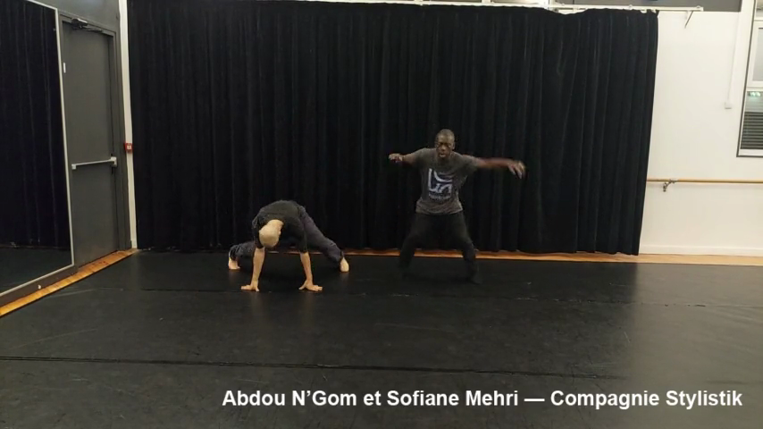
La transposition
La même phrase gestuelle est reprise en changeant un paramètre : le plan ou le niveau (debout → au sol), l’espace, le segment du corps qui la conduit, ou l’énergie.
→ Cela crée une énigme et donne un sens nouveau au mouvement.

Slide 30
L’accélération-décélération
Le mouvement va de plus en plus vite ou de plus en plus lentement.
→ Joue sur l’énergie et l’émotion.

